Slide 1









СПЛОШНОЕ ФЕДЕРАЛЬНОЕ СТАТИСТИЧЕСКОЕ НАБЛЮДЕНИЕ
ЗА ДЕЯТЕЛЬНОСТЬЮ СУБЪЕКТОВ МАЛОГО И СРЕДНЕГО ПРЕДПРИНИМАТЕЛЬСТВА ЗА 2020 ГОД
приказом от 17 августа 2020 г. n 469 утверждены формы федерального статистического наблюдения и указания по их заполнению
ОБСЛЕДОВАНИЕ ОХВАТЫВАЕТ ВСЕ СУБЪЕКТЫ РОССИЙСКОЙ ФЕДЕРАЦИИ
Срок предоставления сведений
до 1 апреля 2021 года
(при подаче на портале ГОСУСЛУГИ до 1 мая 2021 года)
Средние предприятия отчитываются в обычном порядке
МАЛЫЕ И МИКРО
ПРЕДПРИЯТИЯ
ИНДИВИДУАЛЬНЫЕ ПРЕДПРИНИМАТЕЛИ
№ МП-сп «Сведения об основных показателях деятельности малого предприятия за 2020 год»
Форма № 1-предприниматель "Сведения о деятельности
индивидуального предпринимателя за 2020год"
СВЕДЕНИЯ ЗА 2020 ГОД
адрес (место нахождения) и место(а) фактического осуществления экономической деятельности
виды экономической деятельности
параметры производственной деятельности
стоимость и состав фондов (основных средств)
размер и направление инвестиций в основной капитал
информация об инновационной активности юридических лиц
СПОСОБЫ ПОЛУЧЕНИЯ БЛАНКА И УКАЗАНИЙ ПО ЗАПОЛНЕНИЮ
https://rosstat.gov.ru/ на интернет-сайте
РОССТАТА
https://gosuslugi.ru на портале
ГОСУСЛУГ
https://mosstat.gks.ru на интернет-сайте
МОССТАТА
https://websbor.gks.ru в системе WEB-СБОРА
РОССТАТА
СПОСОБЫ ОТПРАВКИ
на портале ГОСУСЛУГ https://gosuslugi.ru (при наличии подтверждённой учетной записи)
через систему WEB-СБОРА РОССТАТА https://websbor.gks.ru (при наличии электронной цифровой подписи)
через специальных операторов связи, предоставляющих услуги защищенного электронного документооборота
путем самостоятельного заполнения и представления в территориальный орган Росстата форм на бумажном носителе (для малых и микро предприятий)
посредством отправки по электронной почте (https://mosstat.gks.ru)
@
КОНФИДЕНЦИАЛЬНОСТЬ ГАРАНТИРУЕТСЯ ПОЛУЧАТЕЛЕМ ИНФОРМАЦИИ
УЧАСТИЕ В ЭКОНОМИЧЕСКОЙ ПЕРЕПИСИ ОБЯЗАТЕЛЬНО
меры административного воздействия предусмотрены ст.13.19 КоАП

Slide 2

СПЛОШНОЕ ФЕДЕРАЛЬНОЕ СТАТИСТИЧЕСКОЕ НАБЛЮДЕНИЕ
ЗА ДЕЯТЕЛЬНОСТЬЮ СУБЪЕКТОВ МАЛОГО И СРЕДНЕГО ПРЕДПРИНИМАТЕЛЬСТВА ЗА 2020 ГОД
приказом от 17 августа 2020 г. n 469 утверждены формы федерального статистического наблюдения и указания по их заполнению
ОБСЛЕДОВАНИЕ ОХВАТЫВАЕТ ВСЕ СУБЪЕКТЫ РОССИЙСКОЙ ФЕДЕРАЦИИ
Срок предоставления сведений
до 1 апреля 2021 года
(при подаче на портале ГОСУСЛУГИ до 1 мая 2021 года)
Средние предприятия отчитываются в обычном порядке
МАЛЫЕ И МИКРО
ПРЕДПРИЯТИЯ
ИНДИВИДУАЛЬНЫЕ ПРЕДПРИНИМАТЕЛИ
№ МП-сп «Сведения об основных показателях деятельности малого предприятия за 2020 год»
Форма № 1-предприниматель "Сведения о деятельности
индивидуального предпринимателя за 2020год"
СВЕДЕНИЯ ЗА 2020 ГОД
адрес (место нахождения) и место(а) фактического осуществления экономической деятельности
виды экономической деятельности
параметры производственной деятельности
стоимость и состав фондов (основных средств)
размер и направление инвестиций в основной капитал
информация об инновационной активности юридических лиц
СПОСОБЫ ПОЛУЧЕНИЯ БЛАНКА И УКАЗАНИЙ ПО ЗАПОЛНЕНИЮ
https://rosstat.gov.ru/ на интернет-сайте
РОССТАТА
https://gosuslugi.ru на портале
ГОСУСЛУГ
https://mosstat.gks.ru на интернет-сайте
МОССТАТА
https://websbor.gks.ru в системе WEB-СБОРА
РОССТАТА
СПОСОБЫ ОТПРАВКИ
на портале ГОСУСЛУГ https://gosuslugi.ru (при наличии подтверждённой учетной записи)
через систему WEB-СБОРА РОССТАТА https://websbor.gks.ru (при наличии электронной цифровой подписи)
через специальных операторов связи, предоставляющих услуги защищенного электронного документооборота
путем самостоятельного заполнения и представления в территориальный орган Росстата форм на бумажном носителе (для малых и микро предприятий)
посредством отправки по электронной почте (https://mosstat.gks.ru)
@
КОНФИДЕНЦИАЛЬНОСТЬ ГАРАНТИРУЕТСЯ ПОЛУЧАТЕЛЕМ ИНФОРМАЦИИ
УЧАСТИЕ В ЭКОНОМИЧЕСКОЙ ПЕРЕПИСИ ОБЯЗАТЕЛЬНО
меры административного воздействия предусмотрены ст.13.19 КоАП

Slide 3
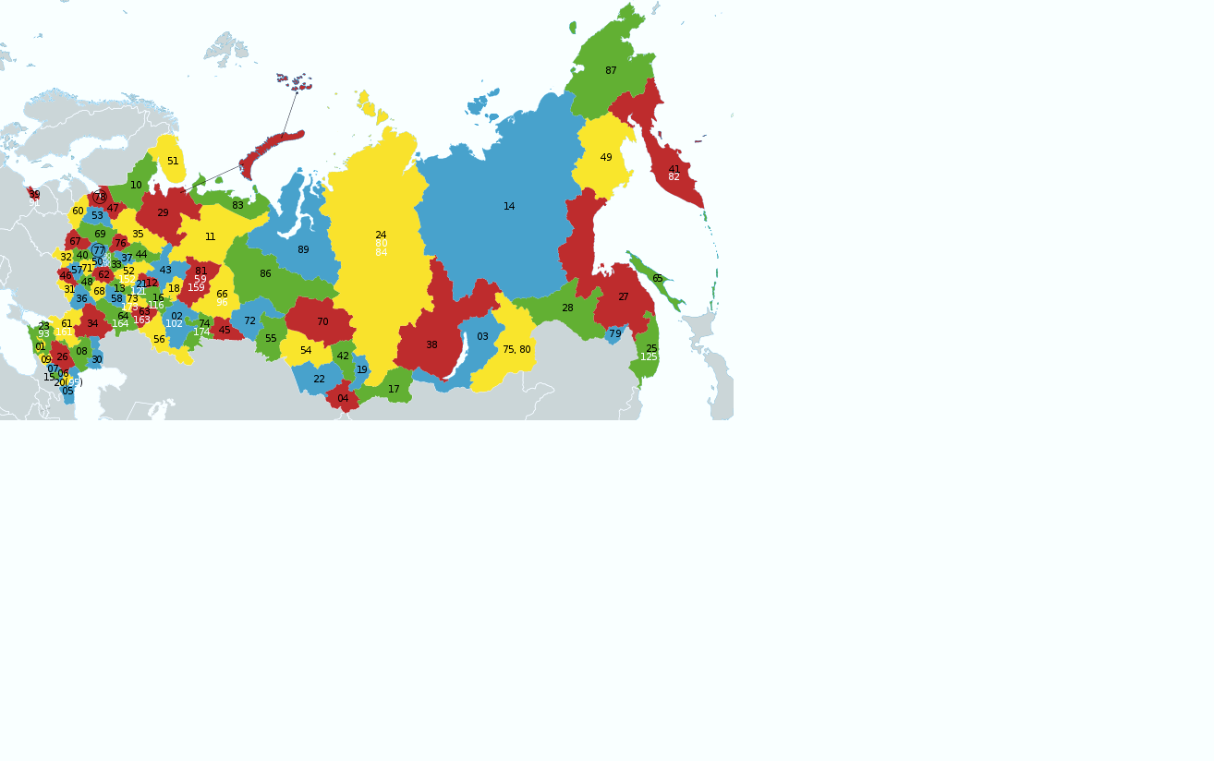







СПЛОШНОЕ ФЕДЕРАЛЬНОЕ СТАТИСТИЧЕСКОЕ НАБЛЮДЕНИЕ
ЗА ДЕЯТЕЛЬНОСТЬЮ СУБЪЕКТОВ МАЛОГО И СРЕДНЕГО ПРЕДПРИНИМАТЕЛЬСТВА ЗА 2020 ГОД
приказом от 17 августа 2020 г. n 469 утверждены формы федерального статистического наблюдения и указания по их заполнению
ОБСЛЕДОВАНИЕ ОХВАТЫВАЕТ ВСЕ СУБЪЕКТЫ РОССИЙСКОЙ ФЕДЕРАЦИИ
УЧАСТНИКИ
ФОРМЫ НАБЛЮДЕНИЯ
СВЕДЕНИЯ ЗА 2020 ГОД
ИНДИВИДУАЛЬНЫЕ ПРЕДПРИНИМАТЕЛИ
МП-сп
№ 1-предприниматель "Сведения о деятельности индивидуального предпринимателя за 2020год"
адрес (место нахождения) и место(а)
фактического осуществления экономической деятельности
виды экономической деятельности
параметры производственной деятельности
стоимость и состав фондов
(основных средств)
размер и направление инвестиций в основной капитал
информация об инновационной активности юридических лиц
МАЛЫЕ И МИКРО
ПРЕДПРИЯТИЯ
№ 1-предп…
№ МП-сп «Сведения об основных показателях деятельности малого предприятия за 2020 год»
Срок предоставления сведений
до 1 апреля 2021 года
(при подаче на портале ГОСУСЛУГИ до 1 мая 2021 года)
Средние предприятия отчитываются в обычном порядке
СПОСОБЫ ПОЛУЧЕНИЯ БЛАНКА ФОРМЫ
И УКАЗАНИЙ ПО ЗАПОЛНЕНИЮ:
https://rosstat.gov.ru/
на интернет-сайте РОССТАТА
https://gosuslugi.ru
на портале ГОСУСЛУГ
https://mosstat.gks.ru
на интернет-сайте МОССТАТА
в системе WEB-СБОРА РОССТАТА
https://websbor.gks.ru
СПОСОБЫ ОТПРАВКИ:
на портале ГОСУСЛУГ https://gosuslugi.ru
(при наличии подтверждённой учетной записи)
через систему WEB-СБОРА РОССТАТА https://websbor.gks.ru (при наличии электронной цифровой подписи)
через специальных операторов связи, предоставляющих услуги защищенного электронного документооборота
путем самостоятельного заполнения и представления в территориальный орган Росстата форм на бумажном носителе (для малых и микро предприятий)
посредством отправки по электронной почте (https://mosstat.gks.ru)
@
КОНФИДЕНЦИАЛЬНОСТЬ ГАРАНТИРУЕТСЯ ПОЛУЧАТЕЛЕМ ИНФОРМАЦИИ
УЧАСТИЕ В ЭКОНОМИЧЕСКОЙ ПЕРЕПИСИ ОБЯЗАТЕЛЬНО
меры административного воздействия предусмотрены ст.13.19 КоАП

Slide 4
СПЛОШНОЕ ФЕДЕРАЛЬНОЕ СТАТИСТИЧЕСКОЕ НАБЛЮДЕНИЕ
ЗА ДЕЯТЕЛЬНОСТЬЮ СУБЪЕКТОВ МАЛОГО И СРЕДНЕГО ПРЕДПРИНИМАТЕЛЬСТВА ЗА 2020 ГОД
приказом от 17 августа 2020 г. n 469 утверждены формы федерального статистического наблюдения и указания по их заполнению
ОБСЛЕДОВАНИЕ ОХВАТЫВАЕТ ВСЕ СУБЪЕКТЫ РОССИЙСКОЙ ФЕДЕРАЦИИ
УЧАСТНИКИ
ФОРМЫ НАБЛЮДЕНИЯ
СВЕДЕНИЯ ЗА 2020 ГОД
ИНДИВИДУАЛЬНЫЕ ПРЕДПРИНИМАТЕЛИ
МП-сп
№ 1-предприниматель "Сведения о деятельности индивидуального предпринимателя за 2020год"
адрес (место нахождения) и место(а)
фактического осуществления экономической деятельности
виды экономической деятельности
параметры производственной деятельности
стоимость и состав фондов
(основных средств)
размер и направление инвестиций в основной капитал
информация об инновационной активности юридических лиц
МАЛЫЕ И МИКРО
ПРЕДПРИЯТИЯ
№ 1-предп…
№ МП-сп «Сведения об основных показателях деятельности малого предприятия за 2020 год»
Средние предприятия отчитываются в обычном порядке
СПОСОБЫ ОТПРАВКИ:
на портале ГОСУСЛУГ https://gosuslugi.ru
(при наличии подтверждённой учетной записи)
через систему WEB-СБОРА РОССТАТА https://websbor.gks.ru (при наличии электронной цифровой подписи)
через специальных операторов связи, предоставляющих услуги защищенного электронного документооборота
путем самостоятельного заполнения и представления в территориальный орган Росстата форм на бумажном носителе (для малых и микро предприятий)
посредством отправки по электронной почте (https://mosstat.gks.ru)
СПОСОБЫ ПОЛУЧЕНИЯ БЛАНКА ФОРМЫ
И УКАЗАНИЙ ПО ЗАПОЛНЕНИЮ:
СРОК
предоставления сведений
до 1 апреля 2021 года
https://rosstat.gov.ru/
на интернет-сайте РОССТАТА
https://gosuslugi.ru
на портале ГОСУСЛУГ
https://mosstat.gks.ru
на интернет-сайте МОССТАТА
в системе WEB-СБОРА РОССТАТА
https://websbor.gks.ru
(при подаче на портале ГОСУСЛУГИ
до 1 мая 2021 года)
@
КОНФИДЕНЦИАЛЬНОСТЬ ГАРАНТИРУЕТСЯ ПОЛУЧАТЕЛЕМ ИНФОРМАЦИИ
УЧАСТИЕ В ЭКОНОМИЧЕСКОЙ ПЕРЕПИСИ ОБЯЗАТЕЛЬНО
меры административного воздействия предусмотрены ст.13.19 КоАП

